Slide 1
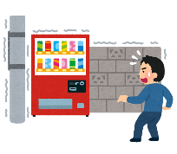

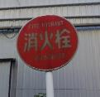
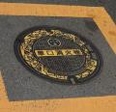
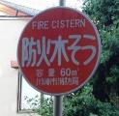
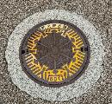
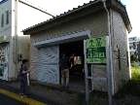
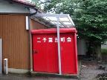

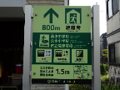

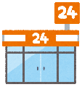
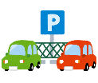

防災まち歩き 見るべきポイント
防災まちづくりの課題
狭い道の写真
行き止まりの写真
避難しにくい路地
行き止まり
倒壊のおそれのある塀や自販機
老朽化した建物
空き家
防災まちづくりの資源
消火栓
防火水槽
防災倉庫
避難できる施設
避難所の案内表示
駐車場
公園や空き地
広い道路
コンビニ

